Slide 1
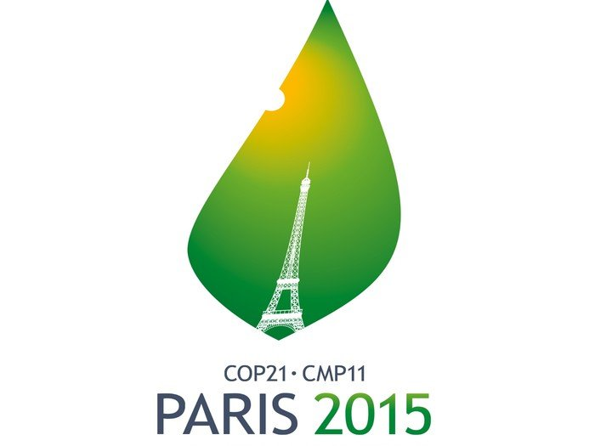
Климатическая повестка дня в центре мирового внимания
Сергей Рогинко
Руководитель Центра экологии и развития Института Европы РАН

Slide 2
Эволюция экологической проблематики
60-70е гг. Реальные экологические проблемы: загрязнение воды, почвы, воздуха, деградация биосферы, вымирание видов
Ответ: серия политических конструкций, политик и мер, международных институтов (ЮНЕП, Комиссия по устойчивому развитию)
80-е гг. и далее: Виртуальные проблемы: 1. «Озоновые дыры»
2. Глобальное потепление (антропогенная гипотеза)
Отличие от реальных проблем: трудность с доказательством и проверяемостью.
Ответ: жесткие глобальные ограничения на выбросы, с обязательным ударом по экономическим интересам стран-мишеней
Монреальский протокол, Киотский протокол, Парижское соглашение

Slide 3
Стилевые особенности продвижения виртуальной проблематики
Использование непроверенных/фальсифицированных/отфильтрованных данных (пример: Климат-гейт)
Жесткое блокирование альтернативных точек зрения и санкции против их носителей
Массированное применение масс-медиа и сетевых технологий
Опора на малоквалифицированный контингент с высоким уровнем пассионарности или высоким политическим положением
Замена серьезного научного и политического дискурса флешмобами и молодежными кампаниями

Slide 4
Три уровня климатической повестки
Уровень 1. Экономические интересы игроков:
Бенефициары: «зеленое лобби»:
Отрасли «экопрома» (комплекс отраслей и производств, обеспечивающих снижение выбросов парниковых газов, включая альтернативную энергетику)
Финансовые институты (биржевая и внебиржевая торговля сокращениями выбросов и производными финансовыми инструментами, «зеленое» и «климатическое» финансирование, сбор углеродного налога, проекты «климатической» помощи развивающимся странам)
Обслуживающие структуры (климатическое страхование, ведение судебных процессов, консалтинг, инвентаризация и верификация выбросов, аналитическое обслуживание и т.д.)

Slide 5
Три уровня климатической повестки
Уровень 2. Мировой энергетический порядок
Основной нарратив: «Топливо должно остаться в земле»
Срок окончания добычи минерального топлива (по МГЭИК) : 8-12 лет
Бенефициары:
страны - потребители энергоресурсов (снижение зависимости от внешних поставок)
Глобальные финансовые институты (углеродный налог)
Проигравшие: страны- производители энергоресурсов (сокращение доходов от экспорта энергоносителей, замедление экономического роста)
Перспектива: пересмотр всех существующих моделей производства и потребления
Итог: перекройка глобального геополитического баланса

Slide 6
Три уровня климатической повестки
Уровень 3: Геополитика
Расшатывание в таргет-странах политической стабильности с помощью «климатического актива» и профильных НПО путем формирования массового протеста с использованием сетевых технологий Пример: Fridays for Climate и World Climate Strike под эгидой ООН (в т.ч. в России)
Создание систем «независимой» оценки действий правительств таргет-стран с последующей организацией внешнего давления на их политику и руководство
Размывание суверенитета в рамках концепции Good Governance: система оценки действий суверенных государств «независимыми» НПО в рамках Парижского соглашения
Квази – религия для малообразованных масс с формирующимся ритуалом, символами веры, потенциальными мучениками и «борьбой с неверными»
Квази-угроза для консолидации западного общества

Slide 7
Парижское соглашение
Риски по невыполнению принятых до 2030 г. обязательств: минимальны (70-75% выбросов от уровня 1990 г. при нынешних 51%)
Давление по ужесточению обязательств:
Письмо А. Гуттериша руководителям стран G20: снизить глобальные выбросы к 2030 г. на 45% по отношению к 2017 г. (рассмотрение: в 2020 г.)
Требование МГЭИК (доклад 2018 г.) снизить на 55% страны - потребители энергоресурсов (снижение зависимости от внешних поставок)
Для России ( пропорционально) = 23-28% от уровня 1990 г.
Постановление о ратификации:
Не содержит страховки от пересмотра обязательств всех существующих моделей производства и потребления
Не формирует условий для выхода из конструкции

Slide 8
Спасибо за внимание!

